Slide 1
EGG BASKET
Yohana_02221147320
Adit_02221147350
Fatah_02221147322

Slide 2
Konsep Game
Mengumpulkan telur yang dijatuhkan oleh beberapa ekor ayam dalam waktu yang telah ditentukan. Point akan dihitung ketika telur masuk kedalam keranjang. Point terbesar atau terkecil akan ditampilkan di hall of fame.

Slide 3
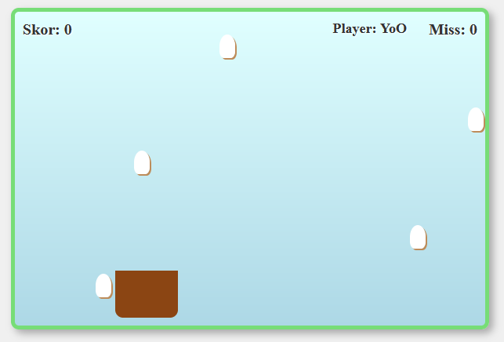
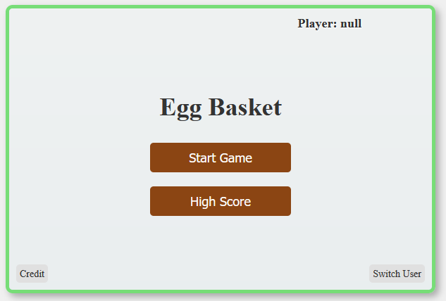
Penjelasan KODE GAME EGG BASKET
Struktur HTML dan Layout
<div id="gameContainer">: Container utama untuk game. Berfungsi sebagai wadah untuk semua elemen visual, seperti kanvas game, bucket, dan elemen UI lainnya.

Slide 4
<canvas id="gameCanvas">: Digunakan untuk menggambar elemen visual dan menjalankan animasi game.
#bucket: Elemen visual ember yang digunakan untuk menangkap telur.
#scoreDisplay: Menampilkan skor pemain saat game berlangsung.
#missDisplay: Menampilkan jumlah telur yang gagal ditangkap oleh ember.

Slide 5
Desain tampilan
CSS Styling digunakan untuk mengatur warna latar belakang, ukuran, dan posisi dari elemen-elemen game. Contoh: bucket berbentuk persegi panjang dengan sudut melengkung untuk memberi tampilan seperti keranjang.Menu utama menggunakan flexbox agar elemen ditata di tengah layar.

Slide 6
Fungsi Utama Game
startGame(): Fungsi untuk memulai game. Menyembunyikan layar menu dan memulai game loop serta interval untuk membuat telur secara berkala.
gameLoop(): Fungsi utama yang dijalankan setiap 16ms untuk menggerakkan telur dan memeriksa jika telur sudah jatuh atau ditangkap ember.
createEgg(): Membuat elemen telur secara acak di posisi horizontal yang berbeda dan menambahkannya ke layar game.
moveEggs(): Menggerakkan telur ke bawah secara berkala sesuai dengan kecepatan game. Juga mengecek apakah telur sudah ditangkap ember atau jatuh ke bawah.
increaseDifficulty(): Meningkatkan kecepatan jatuh telur dan mengurangi waktu untuk membuat telur baru setiap beberapa detik, membuat game menjadi lebih sulit.

Slide 7
Pengelolaan skor dan game over
scoreDisplay: Diperbarui setiap kali pemain menangkap telur, menambah poin ke skor total.
missDisplay: Diperbarui ketika pemain gagal menangkap telur. Jika missCount mencapai 3, game berakhir.
gameOver(): Berhenti semua interval yang berjalan, menampilkan pesan Game Over, dan mengarahkan ke fungsi saveScore() untuk menyimpan skor.

Slide 8
Fungsi ui dan interaksi pengguna
switchUser(): Mengizinkan pemain mengganti nama pemain dengan prompt, memperbarui nama di papan nama pemain.
showCredits() dan closeCredits(): Menampilkan dan menyembunyikan panel informasi kreditor.
showHighScore(): Menampilkan skor tertinggi yang disimpan di localStorage dan memungkinkan pemain melihat ranking tertinggi.

Slide 9
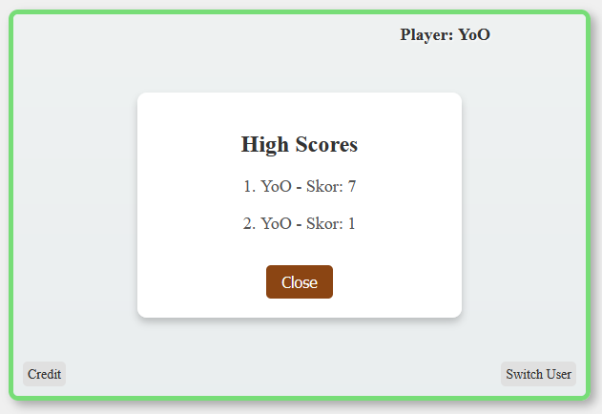
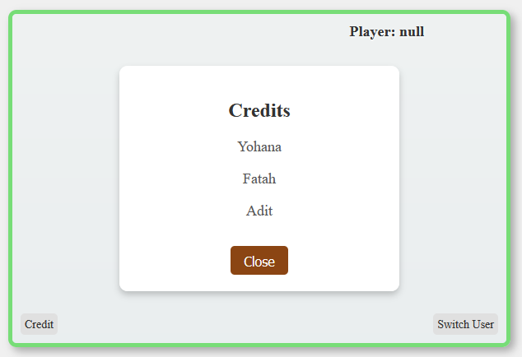
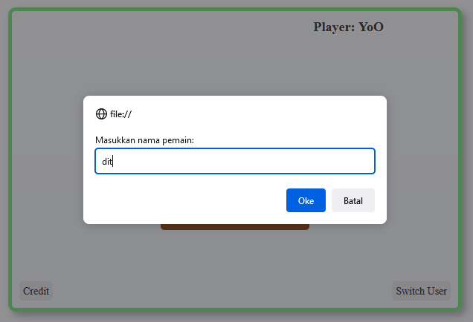

Slide 10
Sistem skor tinggi
Skor tertinggi disimpan menggunakan localStorage agar tetap ada meskipun halaman direfresh. Fungsi saveScore() menyimpan nama pemain beserta skor mereka.
showHighScore() mengurutkan dan menampilkan skor tertinggi dalam panel yang ditampilkan di tengah layar.

Slide 11
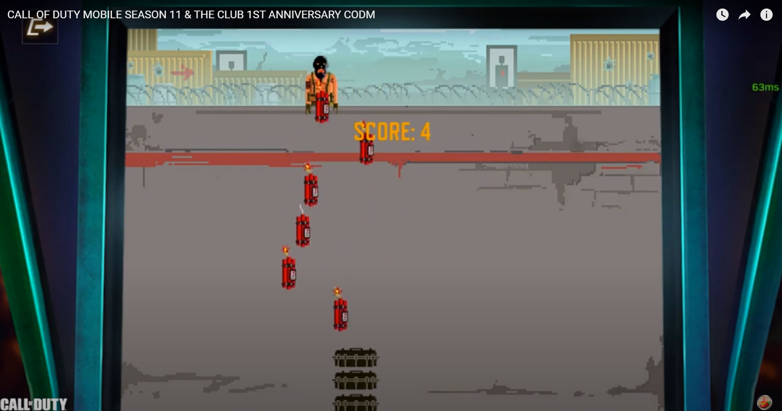
Referensi

